Slide 1
Tài liệu đào tạo UiPath Step up
Bộ phận hệ thống thông tin và truyền thông
Trung tâm phát triển hệ thống IT
Phòng thúc đẩy hệ thống IT 1,2
Công cụ tự động hóa SWG (Nhóm Skill up)

Slide 2
Tầm quan trọng của cuốn tài liệu này
Như các bạn đã biết, UiPath có cung cấp khóa đào tạo web [UiPath Academy] miễn phí trên trang chủ.
Tuy nhiên khóa đào tạo này có 1 số vấn đề như:
・Vì bắt đầu học từ lý thuyết nên tốn nhiều thời gian cho đến khi có thể có thể đánh giá công việc nào có thể automation trên thực tế
・Nội dung yêu cầu người học phải có kiến thức cơ bản về lập trình, nên rất khó khăn cho người học chưa có kinh nghiệm lập trình
Để giải quyết những vấn đề này, chúng tôi đã soạn ra cuốn tài liệu Step up này như là một bước đệm giúp học viên có thể tự tin hơn trước và trong khi học tham dự khóa học UiPath Academy
Các cấp độ kĩ năng
Kĩ năng ứng dụng
Thực tiễn Know how
Dễ dàng tiếp thu UiPath Academy
Chia sẻ và tái sử dụng
UiPath
Academy
Gỡ lỗi và xử lý ngoại lệ
OCR/VDI
Nhận dạng hình ảnh
Thao tác mail
Đào tạo cơ bản bởi nhà cung cấp IT (mất phí)
Thao tác Excel
record
Tài liệu Step up
Biến và kiểu dữ liệu

Slide 3
1. Mở đầu
Đầu tiên, hãy cùng khởi động, thực hành tự động hóa thao tác PC bằng UiPath.
Quan trọng nhất là phải có được cảm giác: “À! Công việc này có thể tự động hóa.”

Slide 4
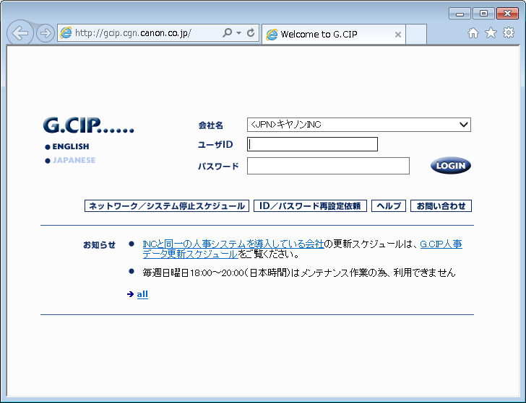
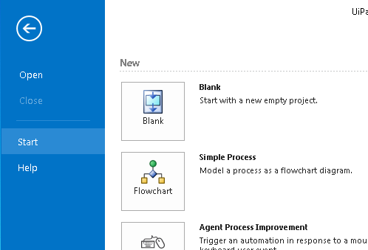
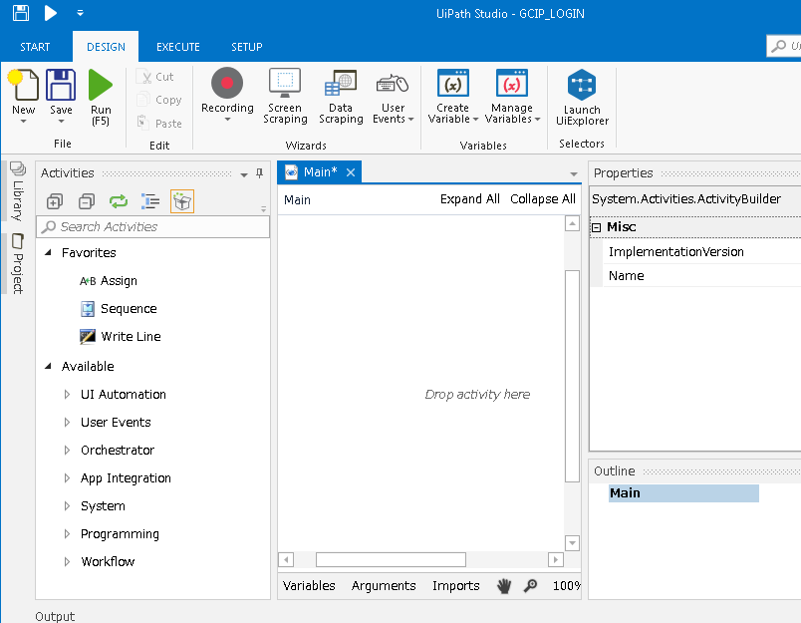
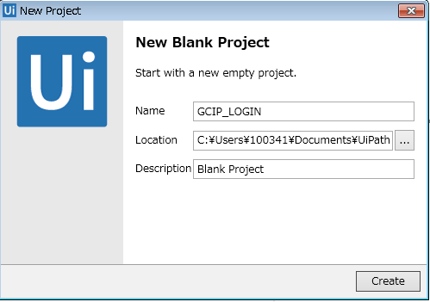
1-1. Tạo automation dựa trên record
Trước khi giải thích về UiPath, chúng ta cùng tìm hiểu cách sử dụng UiPath cơ bản thông qua ví dụ dưới đây
（VD）Tạo tự động đăng nhập G.CIP
Bước 2. Tạo UiPath - Project Bước 2-1. Khởi động UiPath Bước 2-2. Ấn start, chọn Blank
Bước 1. Chuẩn bị
Mở màn hình đăng nhập GCIP
Bước 2-3. Nhập 「GCIP_LOGIN」 vào ô NAME
Sau đó ấn nút 「Create」.
Activity panel
Designer panel
Property panel
Sang trang tiếp theo

Slide 5
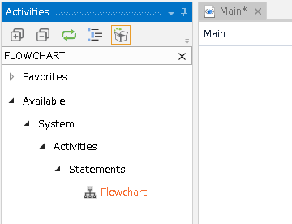
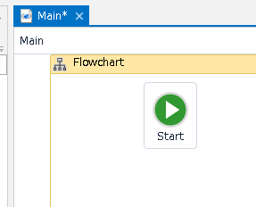
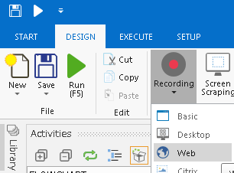
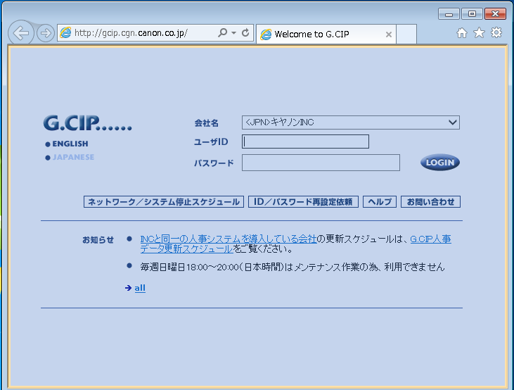
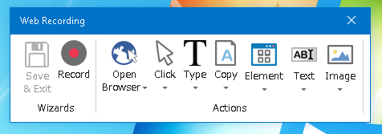
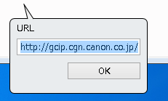
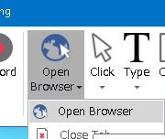
1-1. Tạo automation dựa trên record
Bước 3. Tạo UiPath- Flow chart
Nhập 「FLOWCHART」 vào Input box bên trái màn hình, kéo và thả lệnh được hiển thị vào giữa màn hình
Bước 4. UiPath- record
Trên dải công cụ chọn Design > record > WEB
Kéo và thả
Bước 5. UiPath- record
Bước 5-1. Chọn Open Browser > Open Browser
Bước 5-2. Nếu chọn trang GCIP thì sẽ có
1 cửa sổ bật ra. Ấn nút OK ở đó.
Sang trang tiếp theo

Slide 6
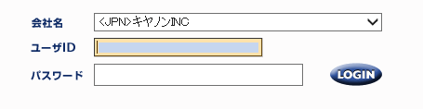
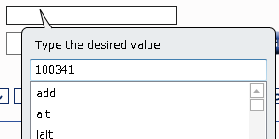
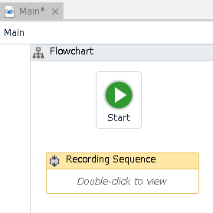
1-1. Tạo automation dựa trên record
Bước 5-4. Nếu chọn 「user ID」 thì cửa sổ sẽ nhảy ra (pop-up). Khi đó nhập ID của mình rồi ấn phím 「Enter」.
Bước 5-3. Chọn 「Record」
Bước 5-6. Đăng nhập GCIP, ấn phím「ESC」 để ngừng xử lý dữ liệu
Bước 5-7. Nếu chọn 「Save&EXIT」 thì nội dung đã thao tác sẽ được trích xuất ra
Bước 5-5.Thiết lập mật khẩu bằng thao tác
tương tự rồi chọn biểu tượng LOGIN
※Thông thường, không nên để record PW
Tuy nhiên, tôi sẽ giải thích phương pháp lưu PW
ở nội dung khác
Mật khẩu giả định để làm ví dụ
Sang trang tiếp theo

Slide 7
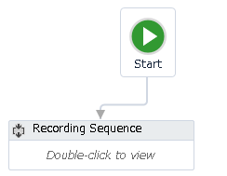
1-1. Tạo automation dựa trên record
Bước 5-8.Nối flow "Start" và "sequence"
Bằng thao tác chuột (Kéo và thả)
Bước 5-9. Nhấn 「SAVE」, lưu project
① Chọn
② Kéo và thả
Bước 6. Thực hiện tự động hóa
Bước 6-1. Nhấn 「RUN」 để tiến hành xử lý
Đến đây là đã hoàn thành việc tạo automation dưa trên record.
Các bạn có thể thực hiện trơn tru từ Bước 1 đến Bước 6-1 chưa?

Slide 8
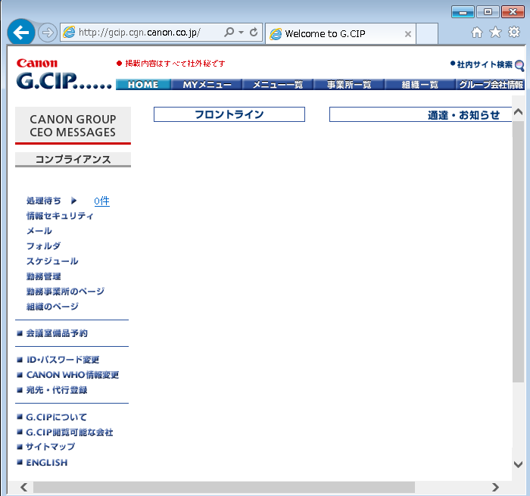
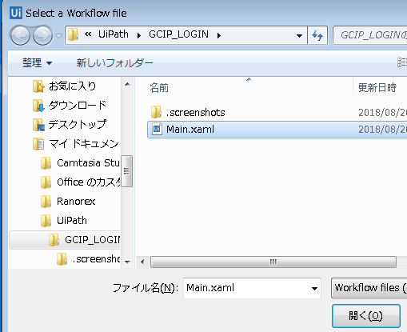
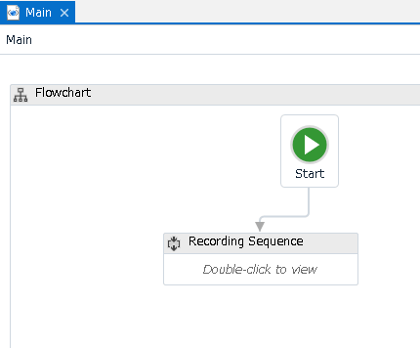
1-2. Chỉnh sửa automation
(Ví dụ) Thêm tiến trình lựa chọn 「View menu options」 vào project 「GCIP_LOGIN」 đã tạo ở luyện tập 1
Bước 1. Chuẩn bị
Mở trang GCIP
Bước 2. Tải UiPath- Project
Bước 2-1. Khởi động UiPath
Bước 2-2. Chọn 「start」
Bước 3. Tải UiPath- Project
Bước 3-1. Chọn file project, ấn nút 「Mở」
Flow chart đã tạo sẽ được hiển thị
Sang trang tiếp theo

Slide 9
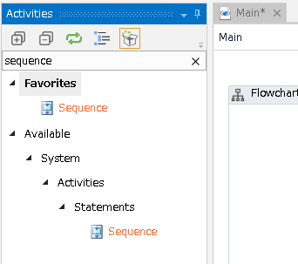
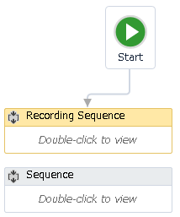
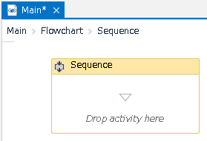
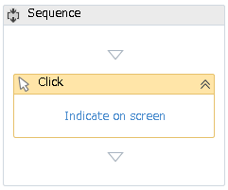
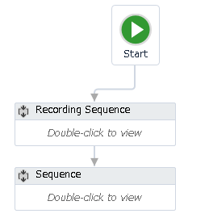


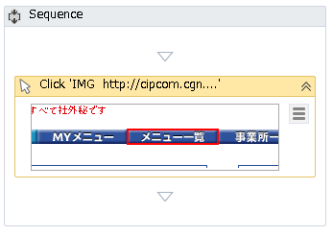
1-2. Chỉnh sửa Automation (Tiếp)
Bước 4. Tạo UiPath- sequence
Bước 4-1. Nhập 「sequence」 vào input box bên trái màn hình. Sau đó kéo và thả lệnh hiện ra vào giữa màn hình
Bước 5. Tạo activity UiPath-「Click」
Bước 5-1.Kích đúp vào 「sequence」 đã tạo mới để đi tiếp.
Bước 5-2. Thêm activity 「Click」 bằng phương pháp giống Bước 4-1
Kéo và thả
Kích đúp
Bước 5-3.Trong activity 「Click」
chọn「indicate on screen」, rồi chọn
「View menu options」 trong GCIP
Bước 5-6. Nhấn「SAVE」 để lưu project
Bước 5-5. Nối sequence
bằng thao tác chuột
Bước 5-4. Nhấn 「Main」
rồi thoát khỏi sequence
Chỉnh sửa automation đến đây đã hoàn thành. Bạn hãy thử thực hiện automation đã chỉnh sửa đi nào.

Slide 10
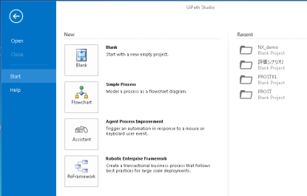
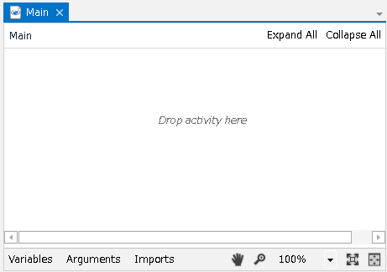
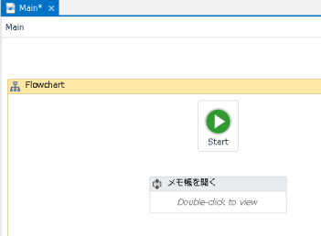
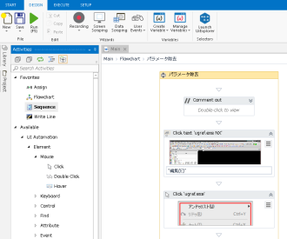
1-3. Nhìn lại tổng thể flow tạo automation
Start
Tạo project
Thực hiện automation
Gỡ lỗi
End
Tạo mới
Tạo work flow
Tạo activity
Edit
activity
Xử lý lỗi
OR
Tải (load)
Flowchart sequence
Các lệnh activity
OR
Chức năng record
＜Tạo project＞
＜Tạo work flow＞
＜Tạo activity＞
Nút record
Danh sách
lệnh activity
① Đọc project mới (start) hoặc
project tải lên (Open)
②Xây dựng cấu trúc để thực hiện activity
⇒ Vì ngay sau khi thực hiện tạo mới project là
cấu trúc trắng nên cần tạo flow chart
③ Có 2 phương pháp thực hiện activity
Chức năng record Phương pháp record thao tác thực tế để tạo activity tự động
Các lệnh activity Phương pháp thiết lập activity thủ công
Thông thường, người ta sẽ tạo bằng chức năng record đến một mức độ nhất định rồi sau đó bổ sung các process còn thiếu (câu điều kiện…) bằng các activity
Thuật ngữ | Giải thích
Robot | Chương trình phần mềm được cài đặt vào PC/server để thực hiện workflow tự động hóa.
Automation | Là tiến trình tự động hóa được định nghĩa là 1 chuỗi các thao tác của PC Đây chính là thành quả được bảo bởi công cụ phát triển RPA
Project | Khái niệm quản lý tự động hóa (Mối quan hệ 1 project 1 automation)
Activity | Lệnh của UiPath (Nhấn nút, ấn phím…)

Slide 11
2. Kiến thức bổ trợ lập trình
“Thiếu kiến thức lập trình” là câu phàn nàn thường xuyên nghe được khi tiến hành RPA.
Trên thực tế, trong tất cả các công cụ RPA bao gồm cả UiPath đều cần có kiến thức lập
trình như biến và kiểu dữ liệu.
Trong chương này, chúng tôi sẽ chia sẽ những tri thức tối thiểu cần thiết để tạo
Automation bằng UiPath.

Slide 12
2-1. Biến là gì?
Chương trình là một chuỗi các chỉ thị để khi nhập dữ liệu nào đó từ bên ngoài thì sẽ đưa ra được dữ liệu nào đó bằng cách tiến hành process dựa trên dữ liệu đầu vào.
Ngoài ra, ở trong 1 chương trình cũng tồn tại nhiều dữ liệu hoặc đối tượng (object) được sử dụng để tiến hành nhiều process trong đó.
Biến là nơi để đưa những dữ liệu như giá trị số hoặc kí tự vào. Người ta đặt tên thích hợp cho biến để dễ nhận biết.
Ví dụ thử lập một chương trình tính thuế tiêu thụ
Đương nhiên, nếu tính trực tiếp 3,000×0.08 thì đáp án đưa ra vẫn giống như vậy.Tuy nhiên, trong trường hợp muốn tính thuế tiêu thụ liên tiếp cho nhiều giá trị khác nhau thì nếu định nghĩa mối quan hệ giữa giá và thuế tiêu thụ thì nếu thay đổi giá 「price」 thì vẫn có thể dễ dàng tính được thuế tiêu thụ
int price = 3000; | ← Định nghĩa biến kiểu số nguyên (int) là 「price」, rồi thay vào đó bằng giá trị 3,000
int tax; | ← Định nghĩa biến kiểu số nguyên là 「tax」
tax = price*0.08; | ← Thay thế giá trị price×0.08 thành tax
1,000
1,000×0.08
3,000
Không cần sửa lại công thức tính thuế tiêu thụ mỗi lần thay đổi giá
3,000×0.08
price
tax

Slide 13
2-2. Các kiểu biến
Kết hợp với các dữ liệu có thể để đưa vào biết, ta có các “kiểu” là kí tự hoặc giá trị số. Phạm vi sử dụng của kiểu cũng được quy định.
Dưới đây là một số loại kiểu cơ bản:
Kiểu số nguyên
int… 32bit số nguyên (Phạm vi sử dụng：-2,147,483,648～2,147,483,647)
Kiểu số thực dấu phẩy động
float…32bit số thực dấu phẩy động（Phạm vi sử dụng：±1.2E-38～±3.4E-38）
Kiểu chuỗi kí tự
string…Chuỗi kí tự（Phạm vi sử dụng: Dưới 2 tỷ kí tự）
Biến logic (Boolean)
bool…True/False（Sử dụng cho giá trị có thể định nghĩa bằng Yes/No, hoặc cho công tắc On/Off…)
Kiểu int và float đều là chữ số. Tuy nhiên, float có phạm vi rộng hơn nên thoạt nhìn thì chúng ta sẽ nghỉ là “thế thì dùng hết float cho kiểu giá trị số chẳng phải tiện hơn hay sao”. Thế nhưng thực chất, int và float có sự khác biệt về tính chất. Giá trị 1 mà float thế hiện là chỉ là giá trị tương đương 1. Do đó, nếu sử dụng để hiển thị số nguyên thì nên dùng int.

Slide 14
2-3. Cách sử dụng biến
Khai báo và thay thế là 2 bước không thể thiếu khi sử dụng biến.
Ta tiến hành khai báo biến như sau:
Trước hết phải khai báo biến. Nhưng nếu chỉ khai báo biến thôi thì các giá trị
sẽ không vào biến nên phải tiến hành thay thế giá trị.
Thoạt nhìn thì có thể thấy chỉ cần ghi biến bên trái, giá trị thay thế vào bên phải. Tuy nhiên, có thể tiến hành đồng thời cả khai báo và thay thế như dưới đây.
Nếu không khởi tạo thì nội dung biến sẽ ở trạng thái bất định. Do đó nếu trong quá trình xử lý thông tin mà lỡ tính toán hoặc trích xuất khi không có giá trị thì sẽ lỗi error. Để phòng ngừa điều đó, khởi tạo là một cách làm an toàn.
Ngoài ra còn có thể thay thể giá trị vào chính giá trị đó.
Cách làm này được sử dụng trong những trường hợp như vừa phải thay đổi i vừa tiến hành quá trình xử lý liên tục.
100
tanaka
int number; | ←Khai báo biến 「number」 kiểu int
string name; | ←Khai báo biến 「name」 kiểu string
number
name
Giới hạn số nguyên
Giới hạn kí tự
Hộp chứa đựng kí tự và giá trị số cần được khai báo khác nhau
number = 100; | ←Thay thế số nguyên 「100」 vào biến 「number」.
name = “tanaka”; | ←Thay thế chuỗi kí tự 「tanaka」 vào biến 「name」.
int number = 100;
int i = 0; | ←Khai báo biến 「i」 kiểu int, thay thế giá trị khởi tạo「0」.
i = i + 1; | ←Thay thế giá trị đã cộng thêm 1 vào I (Sau khi thay thế, giá trị của i sẽ thành1)

Slide 15
2-3. Cách sử dụng biến (tiếp)
int price(3); | ←Định nghĩa dãy số nguyên ở cột 3
int tax(3);
int i = 0;
price(1) = 50000;
price(2) = 30000;
price(3) = 40000;
i = i + 1;
tax(i) = price(i)*0.08
・ ・ ・
Mã sản phẩm (i) | Sản phẩm | Giá (price) | Thuế tiêu thụ (tax)
1 | Camera | 50,000
2 | Lens | 30,000
3 | Đèn chớp | 40,000
Muốn tính nhiều giá trị thuế tiêu thụ

Slide 16
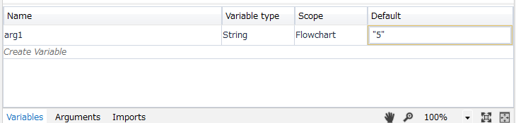
2-4. Sơ lược về biến trong UiPath
Trong UiPath ta cũng có thể sử dụng được biến
Sơ lược về “biến” và cách tạo biến Phương pháp tạo biến bằng variables panel
Trường hợp dùng panel này, có thể thiết lập được 「tên biến」「kiểu biến」「phạm vi」「giá trị mặc định」
Giá trị mặc định của biến
Định nghĩa tên biến
Định nghĩa kiểu biến
■Kiểu có thể sử dụng trong UiPath
Phạm vi chỉ định của biến. Trường hợp muốn chỉ định trong toàn bộ project thì cần nâng cấp thành biến global như Flowchart để sử dụng.
String | Kiểu chuỗi kí tự
Int32 | Kiểu số nguyên
Array | Kiểu dãy
Boolean | Kiểu True/False
Date and Time | Kiểu ngày và giờ
Object | Kiểu object

Slide 17
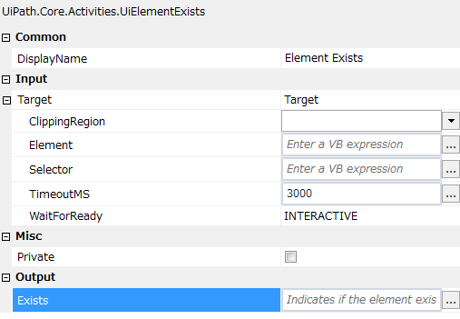

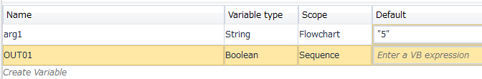
2-4. Sơ lược về biến trong UiPath (Tiếp)
Phương pháp tạo từ property panel của activity Trong activity có các mục「Output」「Result」. Tại mục 「Output」「Result」, có thể tạo biến từ tổ hợp phím 「Ctrl」+「K」.
[VD]Element Exists activity
Nhấn phím 「Ctrl」+「K」
Chỉ định tên biến
Nếu xác nhận variables panel thì có thể tự động xác nhận việc biến đã được tạo hay chưa

Slide 18
3. Tạo automation（1） ～Tạo bằng đăng ký activity thủ công～
Tại chương 1 chúng ta đã thử sử dụng chức năng record để tạo automation tự động.
Trong phát triển automation thực tế, thông thường sẽ tạo bố cục chính bằn record, sau đó
chỉnh sửa, thêm bớt các activity thủ công tại những vị trí cần thiết.
Do đó, ở chương này chúng tã sẽ thử tạo automation thủ công để nâng cao kỹ năng.

Slide 19
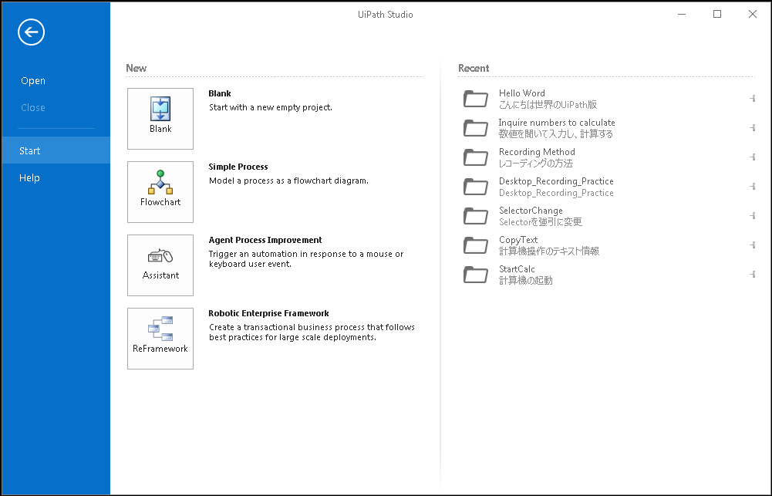
3-1. Cấu tạo màn hình
3-1-1. Màn hình ban đầu
Nếu khởi động UiPath Studio thì màn hình Start như hình dưới đây sẽ hiện ra.
Chúng ta sẽ lựa chọn tạo project mới hoặc bắt đầu thao tác từ project đã mở gần đây.
Nếu kích vào mũi tên được khoanh tròn đỏ dưới đây thì màn hình cài đặt UiPath (trang tiếp theo) sẽ hiện ra.
Tạo project mới
Project đã mở gần đây
Blank | Tạo project trắng chưa được thiết lập gì
Simple Process | Tạo project đã có flow chart và phân nhánh đơn giản.
Agent Process Improvement | Tạo project mà các quá trình được thực hiện chủ yếu dựa trên cú kích chuột hoặc nhấn phím của user
Robotic Enterprise Framework | Sử dụng trong trường hợp tạo project có quy mô lớn. Bắt đầu từ các process xử lý trong trường hợp lỗi error hoặc sử dụng trong trong công việc như khởi tạo cài đặt. Khi mới bắt đầu, chúng ta hãy sử dụng để thực hành.

Slide 20
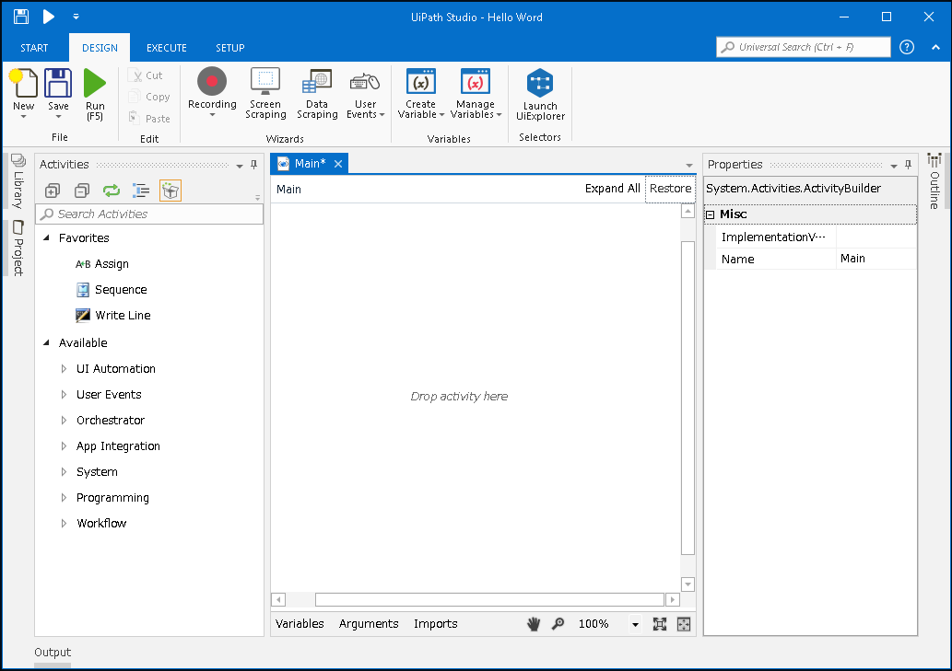
3-1. Cấu tạo màn hình
3-1-2. Màn hình cài đặt (Tổng thể)
Màn hình cài đặt được cấu thành từ một số bảng chính như dưới đây
Thanh công cụ (ribbon) Là danh sách những công cụ cơ bản như thực hiện robot, tạo file mới, lưu,…
Bảng activity Là danh sách đơn vị thao tác nhỏ nhất của robot. Ở bảng này chúng ta sẽ chọn các động tác của robot để định nghĩa robot.
Bảng chính (main panel) Là nơi định nghĩa chuỗi thao tác của robot. Ở đây ta sẽ thả workflow hoặc activity để định nghĩa robot.
Bảng properties Là nơi cài đặt chi tiết các thao tác của 1 activity.
①
③
④
②

Slide 21
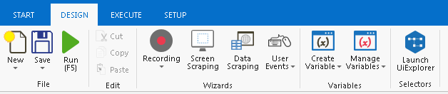
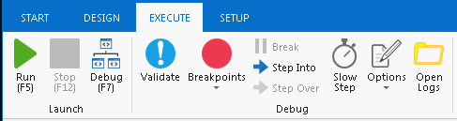
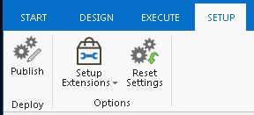
3-1. Cấu tạo màn hình
3-1-3. Màn hình cài đặt (Thanh công cụ)
Design Là nơi có chứa những chức năng được sử dụng chủ yếu khi thiết lập workflow như thao tác với tệp, quản lý biến hay wizard của các chức năng thường xuyên sử dụng. Là menu được sử dụng chủ yếu khi cài đặt.
Execute Là menu được sử dụng chủ yếu khi gỡ lỗi. Ở đây có các thao tác cần thiết để gỡ lỗi như gỡ lỗi bằng thực hiện project, breakpoints
Setup
Là nơi thực hiện các thao tác như gói hoàn chỉnh robot đã tạo, quản lý thông tin xác thực như đăng nhập Website, cài đặt tiện ích mở rộng…

Slide 22
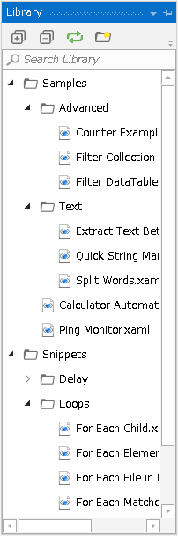
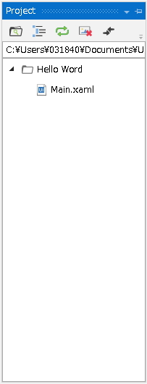
3-1. Cấu tạo màn hình
3-1-4. Màn hình cài đặt (Khác)
Bảng thư viện:
Hiện thị/lựa chọn các quy trình (thư viện) có thể tái sử dụng
Bảng project
Hiển thị/lựa chọn danh sách tệp của project

Slide 23
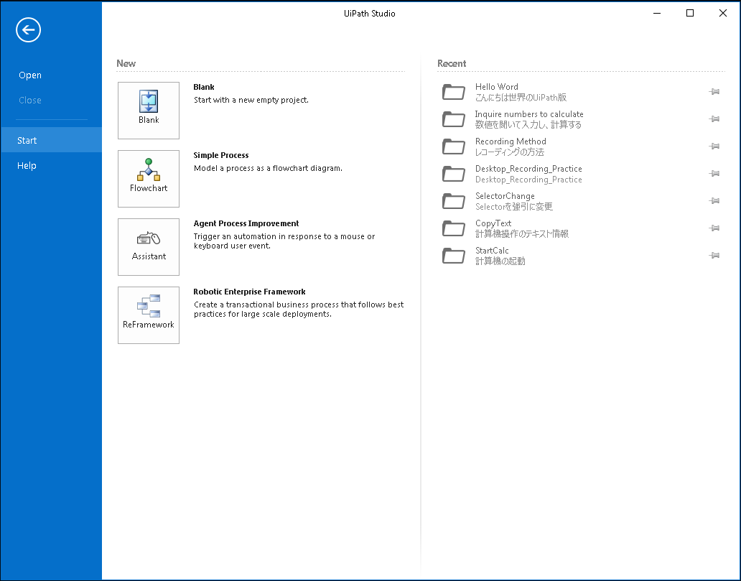
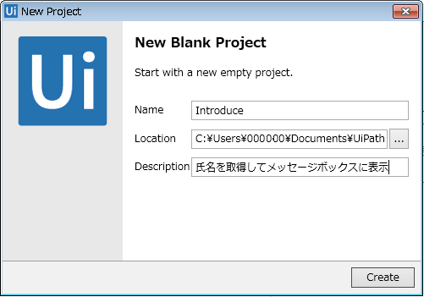
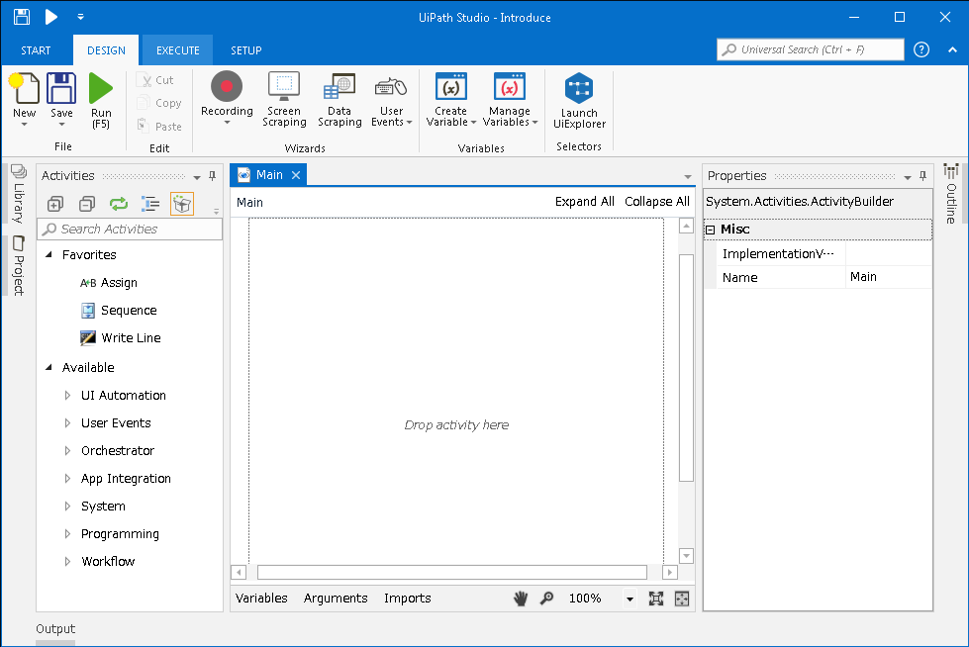
3-2. Tạo automation
Hãy thử tạo project mới
＜Thao tác＞
Kích Start > Blank
Thiết lập thông tin trong màn hình New Project Name: Tên project (Introduce） Location: Nơi lưu file Description: Miêu tả project （Lấy tên, hiển thị trong hộp tin nhắn)
Kích Create

Slide 24
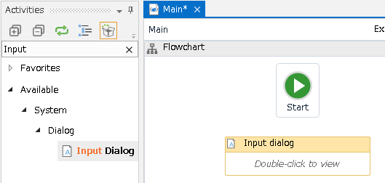
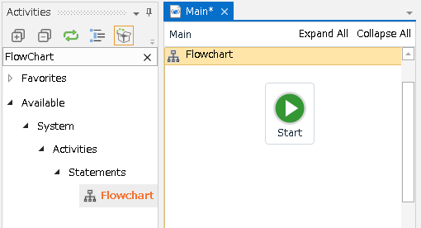
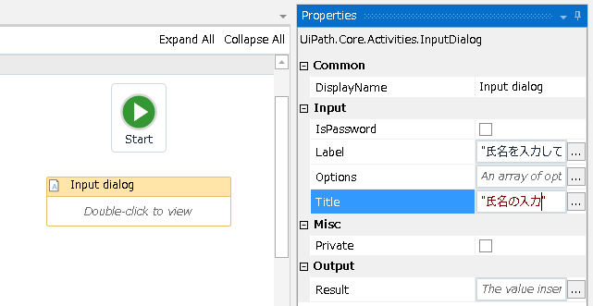
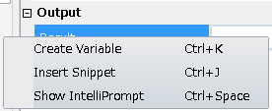

3-2. Tạo automation (Tiếp)
Trông cột tìm kiếm của bảng activity nhập Flowchart (Tìm kiếm bằng Flowc)
Kéo và thả Flowchart vào bảng chính (main panel)
Nhập Input vào bảng activity
Kéo và thả Input Dialog vào bảng chính
Kéo và thả
Kéo và thả
Kích “Input dialog” để active
Thiết lập Bảng properties như dưới đây
Label | Nội dung được hiện thị ở Dialog （”Hãy điền họ và tên”）
Title | “Điền họ và tên”
Result | Thiết lập như hình dưới
Kích create Variable
Nhập biến (str_Name) vào sau Set Name: như hình trên
Click vào đây
Kích vào ô trắng rồi kích chuột phải

Slide 25
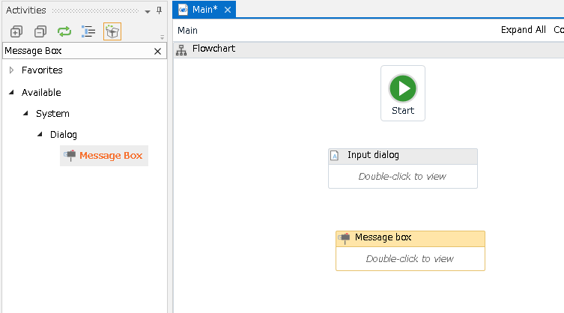
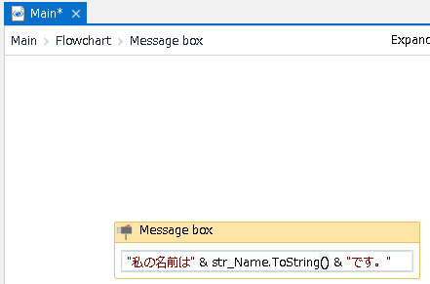
3-2. Tạo automation (Tiếp)
Nhập Message Box trong cột tìm kiếm của bảng acitivity
Kéo và thả Message Box vào bảng chính
Kích đúp vào phần ”Double click to View” của Message Box
Nhập nội dung muốn hiển thị trong Message Box (”Tên của tôi là” & str_Name.ToString() & “.”)
Kích vào Flowchart
Kéo và thả

Slide 26
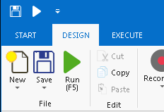
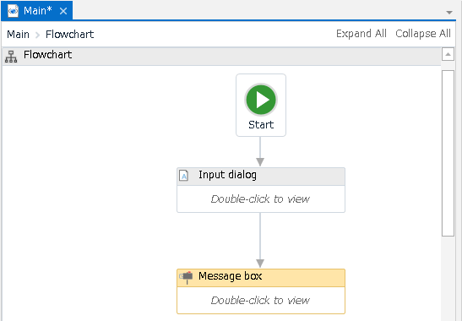
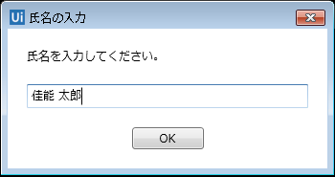

3-2. Tạo automation (Tiếp)
Đưa con trỏ chuột vào phía trên chữ Start trong Flowchart. Khi đó sẽ có phần nhô ra, thì kích chuột trái vào dưới phần nhô đó rồi tạo 1 đường kéo đến Input dialog như hình dưới. Tương tư, tạo dây nối từ Input dialog đến Message Box.
Kích vào Save trên thanh công cụ
Kết quả thực hiện
Kích vào Run(F5) trên thanh công cụ

Slide 27


3-3. Tải project và lưu trữ
3-3-1. Phương pháp tải 「Open」⇒ Chọn project file⇒ Nhấn nút Open
3-3-2. Phương pháp lưu trữ 「DESIGN」 menu⇒ Nhấn 「SAVE」

Slide 28


3-4. Phương pháp tạo workflow
Tiếp theo, chúng ta sẽ tạo workflow bằng Flowchart và Sequence trong UiPath.
Sequence Một workflow đơn giản đi thẳng từ trên xuốn dưới thì gọi là Sequence. Chỉ cần bố trí các activity lần lượt từ trên xuống thì có thể dễ dàng tạo ra workflow.
Flowchart Sau khi bố trí các activity, có thể dễ dàng tạo ra các workflow phức tạo bằng các nối các activity lại. Từ đó tạo ra flowchart. Ngoài ra, còn có activity điều kiện phân nhánh chỉ sử dụng được bên trong flow chart như「Flow Decision」hoặc 「Flow Switch」. Nếu sử dụng chúng thì có thể cài đặt đích chuyển tiếp một các tự do.
Flowchart
Sequence
Trong Sequence
Kích đúp
Activity

Slide 29


3-4. Phương pháp tạo workflow
【Bước 】Phương pháp tạo sequence
Tìm kiếm 「Sequence」 trong bảng activity, đặt vào bảng design
【Bước 】 Phương pháp tạo flowchart
Tìm kiếm 「Flowchart」 trong bảng activity, đặt vào bảng design
【Bước 】Phương pháp chuyển tiếp theo cấp
①Kích đúp vào flowchart hoặc
sequence để đi vào chi tiết
② Chọn MAIN, chuyển sang TOP
Kích đúp

Slide 30
3. Tài liệu bổ sung 1 Khái quát về activity
Phương pháp tạo activity Có 2 loại phương thức thực hiện activity
Chức năng record và Ưu/nhược điểm, thao tác có thể/không thể thực hiện
Các lệnh activity | Phương pháp thiết lập activity thủ công
Chức năng record | Phương pháp ghi lại thao tác thực tế và tự động tạo activity tự động
Ưu điểm | Dù là acitivity chưa biết cũng có thể tự động hóa thao tác dễ dàng Mất ít thời gian hơn so với việc phải tự cài đặt từng activity một Cài đặt tự động chỉ định selector hoặc biến
Nhược điểm | Để thiết lập chi tiết, cần phải hiểu 「activity」, 「properties」, 「biến」, 「selector」 Thao tác có thể thực hiện được bị hạn chế
Có thể thực hiện | Kích vào biểu tượng/ Nhập văn bản
Không thể thực hiện | Khởi động ứng dụng Thao tác với văn bản (Tìm kiếm, click, lấy)/kích chuột phải/tìm kiếm yếu tố, hình ảnh Câu điều kiện/Quy trình lặp đi lặp lại

Slide 31


3. Tài liệu bổ sung 2 Phương pháp tạo activity
[VD]Activity click-(Kích vào đối tượng được chỉ định như nút, thanh menu)
④ Cài đặt properties.
※Mỗi activity lại có những hạng mục khác nhau
MouseButton： Lựa chọn trái, phải, giữa
Selector: Chỉ định đối tượng thao tác TimeoutMS: Thời gian timeout (ms)
Giá trị mặc định: 30,000 ms
①Nhập 「Click」 vào cột tìm kiếm của bảng activity
② Kéo và thả 「Click」 vào main panel
Drag & Drop
③ Lựa chọn và chỉ định đối tượng click (nút, menu…)

Slide 32






3. Tài liệu bổ sung 3 Phương thức định nghĩa object
Trong UiPath, để thực hiện cùng một động tác có rất nhiều loại activity.
Điều này phụ thuốc vào việc đối tượng thao tác có thể chỉ định bằng selector được hay không.
【VD】Click activity (Kích vào đối tượng được chỉ định như nút, hoặc menu bar…）
Khuyến khích
【 Cách 3】Chỉ định hình ảnh
Trường hợp không thể nhận diện chỉ bằng selector được thì sử dụng nhận diện hình ảnh【Click Image】
【Cách 1】 Chỉ định đối tượng
Trường hợp duy chỉ selector có thể thực hiện được
Sử dụng activity 【Click】
Khuyến khích
【 Cách 2】 Chỉ định văn bản
Trường hợp không thể nhận diện chỉ bằng selector được thì sử dụng activity【Click Text】
Trường hợp duy chỉ selector có thể thực hiện được thì cơ bản sử dụng lệnh Click
Trường hợp chỉ có thể nhận diện đối tượng (object) bằng cả menu bar như trong hình thì sử dụng activity Click Text
Trường hợp chỉ có thể nhận diện đối tượng bằng cả tool bar và không sử dụng được TEXT thì ứng phó bằng nhận diện hình ảnh
Chỉ định bằng selector 「menu bar (file)」
Chỉ định bằng selector「menu bar」+
Chuỗi kí tự 「“file”」
Chỉ định bằng seletor「Tool bar」+
hình ảnh

Slide 33
3. Tài liệu bổ sung 4 Danh sách activity 1
Ghi chú
Chữ đỏ: Tần suất sử dụng cao
Chữ xanh: Tần suất sử dụng hơi cao
Element
Text
Tên activity | Mô tả
Click | Kích vào yếu tô UI được chỉ định
Double Click | Kích đúp vào yếu tô UI được chỉ định
Hover | Đặt con trò chuột lên yếu tô UI được chỉ định
Send Hotkey | Truyền phím tắt đến yếu tố UI được chỉ định
Type Into | Nhập chuỗi kĩ tự được chỉ định vào yếu tố UI được chỉ định
Type Secure Text | Nhập chuỗi kí tự secure vào yếu tố UI được chỉ định
Activate | Kích hoạt yếu tố UI được chỉ định
Get Text | Lấy giá trị văn bản từ yếu tô UI được chỉ định
Check | Bật hoặc tắt nút radio hoặc checkbox
Select Item | Chọn 1 mục từ combo box hoặc list box
Select Multiple Items | Chọn nhiều mục từ combo box hoặc list box
Set Text | Nhập chuỗi kì tự vào vùng văn bản của yếu tô UI được chỉ định
Element Exists | Xác định yếu tố UI được chỉ định có tồn tại không
Element Scope | Tiến hành nhiều process trong yếu tố UI được chỉ định
Find Element | Chờ đến khi tìm thấy yếu tô UI được chỉ định
Find Children | Tìm tập hợp con của yếu tố UI
Get Attribute | Achieve thuộc tính của yếu tố UI được chỉ định
Get Position | Achieve hình chữ Nhật bao quanh yếu tố UI được chỉ định
Wait Attribute | Chờ cho đến khi thuộc tính của yếu tố UI được chỉ định khớp với chuỗi kí tự
Set Clipping Region | Thiết lập vùng cắt của yếu tố UI
Take Screenshot | Chụp màn hình yếu tố UI được chỉ định
On Element Appear | Container chờ cho đến khi yếu tố UI hiện ra
On Element Vanish | Contrainer chờ cho đến khi yếu tố UI biến mất
Tên activity | Mô tả
Click Text | Tìm kiếm chuỗi kí tự chỉ định trong yếu tố UI và click
Double Click Text | Tìm kiếm chuỗi kí tự chỉ định trong yếu tố UI và kích đúp
Hover Text | Tìm kiếm chuỗi kí tự chỉ định trong yếu tố UI rồi đặt con trỏ chuột lên trên chuỗi kí tự
Extract Structured Data | Trích xuất dữ liệu từ web được chỉ định
Find Text Position | Tìm yếu tố UI có chứa chuỗi kí tự xác định từ yếu tố UI được chỉ định
Get Full Text | Trích xuất chuỗi kí tự và thông tin chuỗi từ yếu tố UI được chỉ định
Get Visible Text | Trích xuất chuỗi kí tự và thông tin chuỗi từ yếu tố UI được chỉ định
Text Exists | Xác định xem có tìm thấy văn bản trong yếu tố UI được chỉ định hay không
Image
Tên activity | Mô tả
Click Image | Tìm kiếm hình ảnh trong yếu tố UI và click
Double Click Image | Tìm kiếm hình ảnh trong yếu tố UI và kích đúp
Hover Image | Tìm kiếm hình ảnh trong yếu tố UI và đặt con trỏ chuột lên hình ảnh
Find Image | Chờ cho đến khi hình ảnh được hiển thị lên yếu tố UI
Find Image Matches | Tìm kiếm hình ảnh trùng khớp trong yếu tố UI hướng tới
Image Exists | Xác định xem hình ảnh có tồn tại trong yếu tố UI được chỉ định hay không
Hover Image | Xác định sự tồn tại của hình ảnh trong yếu tố UI xác định
Wait Image Vanish | Chờ cho đến khi hình ảnh biến mất từ UI chỉ định
On Image Appera | Container chờ cho đến khi hình ảnh hiện ra
On Image Vanish | Container chờ cho đến khi hình ảnh biến mất
Load Image | Đọc hình ảnh từ đĩa, lưu vào biến Image
Save Image | Lưu hình ảnh vào đĩa

Slide 34
3. Tài liệu bổ sung 4 Danh sách activity 2
Ghi chú
Chữ đỏ: Tần suất sử dụng cao
Chữ xanh: Tần suất sử dụng hơi cao
Statements
Tên activity | Mô tả
Assign | Gán giá trị tùy ý cho biến hoặc đối số
Delay | Chờ trong thời gian chỉ định
Flow Decision | Chia flow thành 2 (Flowchart cố hữu)
Flow Switch | Chia flow thành nhiều hơn 3 nhánh (flowchart cố hữu)
If | Tiến hành 1 hoặc 2 thao tác khác nhau tùy xem điều kiện được chỉ định có được thực hiện hay không
Swith | Thực hiện 1 thao tác từ nhiều option dựa trên điều kiện được chỉ định
While | Thực hiện một chuỗi (sequence) cụ thể trong khi điều kiện được thỏa mãn
Do While | Thực hiện một chuỗi cụ thể trong khi điều kiện được thỏa mãn (phải thực hiện một lần)
Try Catch | Phát hiện các loại ngoại lệ và thông báo lỗi hiển thị HOẶC lờ đi và tiếp tục
Throw | Trả lỗi về workflow chính
Dialog
Tên activity | Mô tả
Message Box | Hiển thị hộp tin nhắn bằng option và văn bản được chỉ định
Select File | Mở dialog box để chọn file
Select Folder | Mở dialog box để chọn folder

Slide 35



3. Tài liệu bổ sung 5 Khái quát về bộ chọn (selector)
Selector là một chuỗi các kí tự để UiPath xác định yếu tố như cửa sổ (window), nút (button)…
Selector được sử dụng để xác định đối tượng khi sử dụng các lệnh activity
【VD】Notepad
□ Xác nhận và edit selector
Có thể xác nhận và edit selector bằng cách kích Target trên bảng Properties →Selector.
Process nhập văn bản vào Notepad bằng activity Type into
□ Cài đặt selector
Được cài đặt tự động bằng cách thiết lập yếu tố từ「indicate on screen」
□ Edit yếu tố
Nếu OFF checkbox, thêm 「omit:」 vào vị trí đối tượng thì vị trí đó sẽ bị bỏ qua. Ngoài ra, có thể edit nội dung nếu kích vào tên các yếu tố
□ Edit selector
Phần này sẽ trở thành selector được sử dụng cho activity

Slide 36


3. Tài liệu bổ sung 6 Cập nhật selector
Có những trường hợp automation không hoạt động bình thường cho dù đã cài đặt selector tự động từ activity. Trong những trường hợp như thế này, cần phải tiến hành sửa nội dung của selector. Trong UiPath, hầu hết activity đều sử dụng selector, nên trong trường hợp phát sinh lỗi hãy kiểm tra selector.
【VD】 Ví dụ NG: Tên tiêu đề
[Trước khi lưu]
[Sau khi lưu]
[Seletor dòng thứ nhất]
<wnd app='notepad.exe' cls='Notepad' title='無題 - メモ帳' />
<wnd app='notepad.exe' cls='Notepad' title='無題 - メモ帳' />
Tiêu đề đúng theeo thao tác bình thường
Sau khi lưu, tiêu đề đã bị thay đổi nên phát sinh lỗi hoạt động
Thao tác đúng
Lỗi
Cần sửa selector

Slide 37
3. Tài liệu bổ sung 6 Cập nhật Selector (Tiếp)
Có 1 vài phương pháp sửa selector
[Trước chỉnh sửa]
<wnd app='notepad.exe' cls='Notepad' title='無題 - メモ帳' />
[Cách 1 Khớp hoàn toàn]
<wnd app='notepad.exe' cls='Notepad' title='test.txt - メモ帳' />
Dấu hoa thị "*" biểu thị bất kỳ chuỗi nào có từ 0 ký tự trở lên
[Cách 2 Không khớp hoàn toàn
(Kí tự đại diện – wildcards)
<wnd app=‘notepad.exe’ cls=‘Notepad’ title=‘*- メモ帳' />
「?」 thể hiện 1 kí tự tùy ý
<wnd app=‘notepad.exe’ cls=‘Notepad’ title=‘????????- メモ帳' />
■ Ví dụ cần sửa bằng selector
Ví dụ về nguyên nhân lỗi | Ví dụ chỉnh sửa
Tên tiêu đề ở mỗi dữ liệu lại khác nhau | Sử dụng wildcards cho selector
Mỗi lần đối tượng thao tác (nút bấm…) khởi động thì lại 1 selector khác | ・Chỉ định selector ở các mục không thay đổi mỗi lần khởi động
 | ・Sử dụng activity của thao tác văn bản hoặc nhận diện hình ảnh

Slide 38


3. Tài liệu bổ sung 6 Sơ lược về UiPath Explorer
Có thể xác nhận và lập selector của mỗi ứng dụng bằng việc sử dụng 「UiPath Explorer」を
■ Phương pháp khởi động 「UiPath Explorer」
■ Cách sử dụng 「UiPath Explorer」
① Lựa chọn biểu tượng click, chọn đối lượng muốn thực hiện
※ Nhấn nút F2, khoảng 3s sau có thể WAIT lựa chọn.
② Kết quả hiện ra

Slide 39





3. Tài liệu bổ sung 6 Sơ lược về UiPath Explorer (Tiếp)
[VD] Phím số 9 của máy tính
① Khi tích vào thì selector sẽ được chèn vào. Có thể lược selector không cần thiết.
② Cũng có thể thay đổi dấu tích

Slide 40
3. Tài liệu bổ sung 7 Sử dụng biến cho selector
[VD] Phím 9 của máy tínhン
<wnd app='calc.exe' cls='CalcFrame' title='電卓' /> <wnd aaname='9' />
Bước 1 Xóa line feed, đóng bằng dấu “
"<wnd app='calc.exe' cls='CalcFrame' title='電卓' /><wnd aaname='9' />"
Bước 2 Đưa phần thay đổi thành biến
"<wnd app='calc.exe' cls='CalcFrame' title='電卓' /><wnd aaname='" & arg1 & "' />"
Định nghĩa trước các biến

Slide 41
4. Tạo automation（2） ～Bằng phương pháp record～
Trong chương này, chúng ta sẽ quay về chức năng record đã giới thiệu ở chương 1
học để có thể sử dụng được phương pháp basic record

Slide 42
4-1. Record là gì
Trong nhập môn RPA (2), chúng ta đã học cách đăng ký từng activity. Lần này chúng ta sẽ học về phương pháp đăng kí đồng loạt activity bằng cách record. Chúng ta hãy thử vừa thực hành vừa học cách record nhé.
Chức năng record của UiPath là phương pháp để ghi chép lại những thao tác bạn đã tiến hành trên màn hình PC một cách tự động như là 1 activity. Chức năng này giúp chúng ta cắt giảm thời gian cài đặt từng activity một. Do đó, nếu dùng quen thì có thể rút ngắn thời gian thiết lập robot một cách đáng kể.
Việc record cần được thực hiện bằng cách điều khiển trực tiếp PC, tiến hành liên tiếp activity, và đăng ký tự động. Trong phần mềm RPA khác, cũng có các loại phần mềm có thể ghi chép hình động của màn hình khi điều khiển để tạo các activity. Tuy nhiên UiPath là loại có thể đăng kí activity một các tự động và đơn giản nhất
Record rồi thao tác
Đăng ký như là 1 activity trong UiPath
Ứng dụng là đối tượng thao tác
UiPath
Article 1
Nhập văn bản |
Khởi động ứng dụng
Article 2
Nhập văn bản |
Click
Thực hiện
Nhập kí tự

Slide 43



4-2. Thử basic record
Tạo robot điều khiển máy tính (calculator)
Tạo project mới
Bắt đầu record Trên dải công cụ chọn Design ＞ record > Basic.
Khi bắt đầu tiến hành record thì màn hình như dưới đây sẽ hiện ra. Trước tiên haxyy khởi động máy tính ※Vẫn chưa record thao tác
Kích nút 「Record」 để bắt đầu record
Ấn phím 「1」của máy tính. Tương tự nhấn theo trình tự 「2」「+」「5」「=」 để tính 12+5. (Chú ý) Trong quá trình record, yếu tố UI là đối tượng thao tác sẽ được đánh dấu highlight. Vùng đánh dấu đó chính là yếu tố UI mà UiPath nhận biết được. Yếu tố UI được nhận biết sẽ được đăng ký với hình thức được gọi là Selector.
Ngừng record bằng phím ESC. Nếu nhập phím ESC thì máy tính sẽ trở về màn hình record
(màn hình chờ)
Trong quá trình record, yếu tố UI là đối tượng thao tác sẽ được đánh dấu highlight

Slide 44




4-2. Thử basic record (Tiếp)
Lưu record Khi đã record xong thì có thể kích vào Save & Exit trên màn hình chờ. Khi đó record vào main và trở lại.
Kiểm tra kết quả record Kết quả record được tổng hợp trong 1 Sequence. Kích đúp vào Sequence, quan sát bên trong thì sẽ thấy activity vừa record đã được đăng ký (hình bên phải). Hãy thử cài đặt Sequence này thành StartNode.
Sửa kết quả record Thông thường chúng ta sẽ chỉnh sửa robot đã tạo và đưa về dạng sử dụng trên thực tế để dùng. Như vậy, nếu muốn đổi 「12+5」 thành 「62+5」 thì phải làm thế nào. Các yếu cố UI là đối tượng kích vừa rồi được định nghĩa bằng Target của property > Selector
Thực ra, có thể thay đổi đối tượng click của robot bằng việc thay đổi Selector hoặc cũng có thể trực tiếp thay đổi nội dung bên trong. Hãy thử thay đổi 「1」 thành 「6」.

Slide 45

4-3. Kỹ thuật record
4-3-1. Thao tác có thể record và thao tác không thể record.
Vừa nãy chúng ta đã học rằng, khi muốn thoát record thì phải ấn ESC. Tức là bản thân việc nhập phím ESC là thao tác không thể record. Việc record của UiPath có những thao tác có thể thực hiện và có những thao tác không thể thực hiện. Đối với những thao tác không thể tự động record thì chúng ta có cách để thao tác thủ công.
4-3-2. Khởi động ứng dụng
Trong thực hành vừa nãy, chúng ta phải khởi động ứng dụng máy tính trước sau đó mới tiến hành record. Phương pháp khởi động ứng dụng thì chỉ cần kích đúp vào file cần thực hiện là được. Tuy nhiên ở UiPath lại có sẵn phương pháp khởi động mà chỉ cần lựa chọn trên window. Kích 「Start App」 trên màn hình record, sau đó chọn「Start App」.
Tiếp đó, chọn window của app đã khởi động.
Thao tác có thể record tự động | Kích chuột trái Nhập kí tự
Thao tác record thủ công | Phím shortcut Phím bổ trợ Kích chuột phải Di chuyển chuột Lấy văn bản Tìm kiếm yếu tố, hình ảnh Sao chép vào clipboard

Slide 46
5. Gỡ lỗi
Gỡ lỗi (debug) có nghĩa là xóa bỏ lỗi (bug).
Trong trường hợp automation mà mình tạo không hoạt động thì chúng ta phải tìm ra
nguyên nhân và sửa lỗi như thế nào.
Trong chương này chúng ta hãy cùng nhau học kĩ thuật gỡ lỗi nhé.

Slide 47


5-1. Gỡ lỗi
Trong trường hợp phát sinh lỗi, cần phải nhận diện vị trí lỗi và sửa lỗi. Trong quá trình sửa lỗi, hãy xác nhận những điểm như dưới đây và gỡ lỗi
Các điểm cần xác nhận
Lỗi activity
Lỗi selector
WAIT process Có nhiều trường hợp phát sinh lỗi do ứng dụng đã điều khiển mất nhiều thời gian xử lý dẫn đến quá thời gian xử lý của automation tiếp theo. Trong trường hợp đó cần để ra một khoảng thời gian vừa đủ hoặc đưa process xác nhận việc xử lý ứng dụng đã hoàn tất vào automation.
Thực hiện bằng debug mode
Trường hợp có lỗi ở activity thì biểu tượng lỗi sẽ xuất hiện ở vị trí này. Nguyên nhân lỗi của hình bên phải là không có “” trong chuỗi kí tự
<wnd app='notepad.exe' cls='Notepad' title='無題 - メモ帳' />
Nguyên nhân của lỗi này là do tiêu đề bị thay đổi trong quá trình tạo automation, dẫn đến tên tiêu đề trong selector và tên tiêu đề của ứng dụng lệch sau. Có một số trường hợp selector bị thay đổi ở dữ liệu hoặc session do ứng dụng nên cần chú ý điểm này.
Trường hợp không biết lỗi ở đâu thì không cho chạy 「Run」 mà cho chạy automation bằng 「Debug」. Trong quá trình tiến hành gỡ lỗi, phần đang chạy sẽ được đánh dấu highlight trên file cài đặt.

Slide 48
6. Tự động hóa ứng dụng
Bước cuối cùng của Step up, chúng ta hãy thử sức với tự động hóa thao tác Excel.
Nếu đến bước này chúng ta có thể nắm rõ kiến thức thì chắc chắn rằng bạn sẽ tự tin
tự động hóa công việc của bản thân mình.

Slide 49


6-1. Ghi thông tin trên trang web ra Excel
Ở chương này, chúng ta sẽ cùng nhau học cách trích xuất danh sách các loại request trên cơ sở hạ tầng thông tin (Information infrastructure) của G.CIP và ghi chúng vào file Excel.
Đầu tiên, hãy tạo một file trắng với tên Danh sách request.xlsx tại
C:\Users\{Mã nhân viên của mình}\Documents\UiPath
Tạo project mới
Kéo và thả activity [Open browser] vào bảng điều khiển chính
Name | （VD）GetNameFromWeb
Location | （VD）C:\Users\xxxx\Documents\UiPath
Description | （VD）Lấy dữ liệu từ Web, lưu vào Excel
Sang trang tiếp theo

Slide 50




6-1. Ghi thông tin trên trang web ra Excel (Tiếp)
Kích đúp vào Open browser
Kích vào “Insert url here. Text must be quoted” rồi nhập http://gcip.cgn.canon.co.jp. Đừng quên nhập dấu ngoặc kép nhé (“”).
Kích record → Web để chuẩn bị Web record
Kích vào Flowchart, trở lại màn hình Flowchart
Sang trang tiếp theo

Slide 51






6-1. Ghi thông tin trên trang web ra Excel (Tiếp)
Mở trang GCIP bằng IE, kích vào Record như hình dưới để bắt đầu record
Chuyển con chuột đến cột user ID. Xác nhận cột input dưới đây và kích.
Tương tự, xác nhận cột password và kích vào. Tích vào Type password và Empty field.
Nhập password→ nhấn Enter→ kích nút LOGIN
Tích vào Empty field, nhập mã nhân viên của mình rồi nhấn Enter.
Sang trang tiếp theo

Slide 52




6-1. Ghi thông tin trên trang web ra Excel (Tiếp)
Kích vào Organization →Bộ phận hệ thống thông tin và truyền thông→cơ sở hạ tầng thông tin→Các loại request, sau đó mở trang các loại request của cơ sở hạ tầng thông tin
Ấn phím ESC, ngừng record tạm thời. Kích Copy→Scrape Data.
Đây là wizard nhận diện bảng danh sách request và lấy dữ liệu ra. Kích vào Next.
Sang trang tiếp theo

Slide 53






6-1. Ghi thông tin trên trang web ra Excel (Tiếp)
Khi được hỏi rằng có muốn lấy dữ liệu của cả bảng hay không thì nhấn “Yes”
Xuất hiện bảng xem trước của dữ liệu đã trích xuất. Kích Finish.
Khi được hỏi trích xuất nhiều trang không thì kích “No”.
Lưu vào trong flowchart như là 1 activity Record Sequence
Khi được hỏi có lưu output đã record không thì nhấn “Yes”.
Trở về màn hình Web record. Nhấn phím ESC hoặc kích dấu×bên phải.
Sang trang tiếp theo

Slide 54


6-1. Ghi thông tin trên trang web ra Excel (Tiếp)
Kích đúp vào record Sequence, mở chi tiết, kích vào DataTableの[…] của Output trong Extract Structured Data ‘TABLE’ thì màn hình Expression Editor sẽ hiện ra.
Khi đó sẽ biết được bảng vừa trích xuất đẫ được lưu vào biến tên là ExtractDataTable.
Sang trang tiếp theo

Slide 55


6-1. Ghi thông tin trên trang web ra Excel (Tiếp)
Kích đúp vào Variables ở phần dưới của Main. Quan sát phần cài đặt biến ExtractDataTable Scope sẽ là record Sequence, thì thay đổi thành Flowchart bằng cách kéo xuống.
＜Giải thích＞
Việc chỉ định phạm vi có thể sử dụng biến (Scope) ở đây là rất quan trọng. Nếu giữ nguyên phạm vi áp dụng là record Sequence thì sẽ không thể sử dụng được biến đó trong Flowchart có phạm vi rộng hơn. Do đó, phải đổi Scope về Flowchart, để có thể sử dụng được biến đó trong toàn bộ Flowchart
Sang trang tiếp theo

Slide 56





6-1. Ghi thông tin trên trang web ra Excel (Tiếp)
Ghi dữ liệu đã trích xuất ra Excel Đầu tiên, ta tiến hành cài đặt activity liên quan. Sau đó, kích vào biểu tượng như hình dưới đây của bảng điều khiển Activities. Tiếp đó tìm kiếm UiPath.Excel.Activities ở Local rồi kích Install
Kéo và thả activity Sequence vào dưới record Sequence trong Flowchart
Sang trang tiếp theo

Slide 57



6-1. Ghi thông tin trên trang web ra Excel (Tiếp)
Kéo và thả activity Excel application scope trong Sequence
Kích vào Excel Application scopeの[…], chọn Danh sách request.xlsx đã chuẩn bị trước, kích “Mở”.
Sang trang tiếp theo

Slide 58





6-1. Ghi thông tin trên trang web ra Excel (Tiếp)
Kéo và thả activity For Each Row vào trong Do. Tại activity này, thiết lập thao tác tới từng dòng dữ liệu được trích xuất.
Kích vào cột “Enter a VB expression”, nhập ExtractDataTable. Nhập được 1 nửa thì sẽ thấy dòng ExtractDataTable thì có thể Kích đúp vào đó cũng được.
Tìm kiếm activity Write Cell. Kéo và thả Write Cell phía dưới Excel vào trong Body.
Kích vào cột có ghi “A value or formula. Text must be quoted”, row(0). Nhập ToString. row(0) mang ý nghĩa là dòng 1 của dữ liệu được trích xuất. Tại ToString chuyển đổi dữ liệu thành chuỗi kí tự kiểu String.
Sang trang tiếp theo

Slide 59


6-1. Ghi thông tin trên trang web ra Excel (Tiếp)
Tạo biến i quả lý mã dòng Exeel worksheet. Kích Variable vào ở dưới Main→ Nhập biến u vào cột Create Variable, Scope cũng đổi thành Flowchart. Để 1 là giá trị Default
＜Giải thích＞
Bảng đã cắt có nhiều hàng. Để chỉ định mỗi hàng cần phải tạo biến i, rồi count up giá trị đó và đọc giá trị ở mỗi hàng.
Scope là phạm vi sử dụng của biến. Nếu thiết lập trong phạm vi không thích hợp thì sẽ dẫn đến lỗi do biến không hợp lệ.
Default là giá trị khởi tạo. Để ghi dữ liệu dòng 1 của Excel worksheet thì chỉ định giá trị là 1.
Phần khung đỏ của Write Cell (dòng ghi dữ liệu) sửa biến I thành thành ”A”&i.ToString để sử dụng
＜Giải thích＞
Biến i là biến thao tác giá trị số int32. Ngược lại, cell lại là A1、A2・・・, thao tác với chuỗi kí tự. Do không thể gắn chuỗi kí tự và số được nên phải đổi giá trị số được lưu trữ trong biến i thành chuỗi kí tự là i.ToString.
Do đó, chỉ định mã số cell bằng ”A”&i.ToString
Sang trang tiếp theo

Slide 60



6-1. Ghi thông tin trên trang web ra Excel (Tiếp)
Để viết dòng thứ hai của dữ liệu được trích xuất thì Kéo và thả activity Write Cell một lần nữa, cài đặt thông tin của dòng thứ 2
Để count up biến i điều khiển số dòng dữ liệu trích xuất, kéo và thả activity Assign, bên trái (To) nhập i, bên phải (Enter a VB Expression) nhập i+1
①
②
③
① | ② | ③
Giữ nguyên | "B"&i.ToString | row(1).ToString
Sang trang tiếp theo

Slide 61



6-1. Ghi thông tin trên trang web ra Excel (Tiếp)
Kích vào Flowchart, hiển thị tổng thể Flowchart, nối các activity bằng mũi tên.
Kích vào Save, kích vào Run(F5) để chạy. Nếu hoạt động bình thường là đã hoàn thành.
Dữ liệu được viết ra:
『Danh sách request.xlsx』

Slide 62



6. Tài liệu bổ sung Kĩ thuật có thể sử dụng
6-2-1. Flow Decision
Tóm tắt Phân nhánh loại điều kiện định nghĩa trong flowchart
Property
Activity Thiết lập điều kiện đánh giá (Biểu thức trả về True hoặc False), chia làm trường hợp True và False.
6-2-2. If
Tóm tắt Là activiy kiểu chuỗi thích hợp nhất cho điều kiện phân nhánh đơn giản.
Property
Nhập biểu thức điều kiện
Nhập biểu thức điều kiện

Slide 63



6. Tài liệu bổ sung 1 Kĩ thuật có thể sử dụng (Tiếp)
Activity
6-2-3. Thay thế vào biếns
Assign Là activity thay giá trị vào biến. Dù thiết lập như là giá trị khởi tạo của bị thì cũng có thể tiến hành tương tự. Tuy nhiên, activity này khác tiện trong trường hợp muốn tổng hợp, sắp sếp dữ liệu trong actvity. Ngoài ra, còn có thể sử dụng trong trường hợp muốn thay đổi giá trị của biến trong quá trình thực hiện.
Properties
Activity
Nhập biểu thức điều kiện
Trạng thái khi True
Trạng thái thi False
Tên hiển thị dễ hiểu
Biến
Giá trị thay thế（Biến cũng OK)
Biến
Giá trị thiết lập

Slide 64
6. Tài liệu bổ sung 1 Kĩ thuật có thể sử dụng (Tiếp)
6-2-4. Điều khiển lặp lại
Trả lại activity Là phương pháp đưa activity ở flowchart về và nối tiếp activity phía sau. Có thể dễ dàng điều khiển bằng mũi tên.
Do While Khá giống với việc đưa activity ở flowchart quay lại phía sau nhưng đặt câu điều kiện trước khi lặp lại. Nếu kết quả là True thì tiến hành lặp lại.
For Each Nhận các biến có khả năng lặp lại như mảng chứa nhiều yếu tố rồi tiến hành xử lý từng yếu tố một. Sử dụng trong trường hợp muốn lấy dữ liệu excel và xử lý từng hàng một.

